Slide 1
Gestión de Proyectos
Las 4 “P”

Slide 2

Qué es Administrar?
Notes:
Para entender el porqué se mencionan los 4 pilares y entender su importancia tenes que comprender y entender una sola palabra.
Es una habilidad que se debe entrenar y desarrollar.

Slide 3
Qué es Administrar?
Ordenar, disponer, organizar, en especial la hacienda o los bienes.
Gobernar, ejercer la autoridad o el mando sobre un territorio y sobre las personas que lo habitan.
Suministrar, proporcionar o distribuir algo.
Graduar o dosificar el uso de algo, para obtener mayor rendimiento de ello o para que produzca mejor efecto.

Slide 4
Quien? Que? Como?
Todos
Algo: Personal, Laboral.
Ej el tiempo, las finanzas, las actividades
En general son recursos.
En nuestro caso debemos comprender las 4 P:
Personal
Producto
Proceso
Proyecto

Slide 5

Concepto
Administrar es un concepto que suele referirse al acto de graduar la utilización de algo para obtener un rendimiento mejor, se trate de una sustancia, una acción o simplemente del tiempo.

Slide 6
Personal
Desde 1960 Se estudia la formación de personal Motivado y Capacitado
Factor humano es tan importante que se desarrolló el People-CMM .
Modelo de madurez del personal
Mejorar habilidades
Motivar, desarrollar, mejorar y conservar la fuerza de trabajo
Define areas claves como:
Ambiente de trabajo / Clima
Capacitación
Competencias
Desarrollo profesional
Bonificación por desempeño
Beneficios
Notes:
Modelo de Madurez de Capacidades de Personal

Slide 7
Personal
Los participantes
Gerentes ejecutivos
Gran influencia sobre los proyectos
Gerentes de proyectos
Quienes administran (planifican, controlan, organizan)
Profesionales
Aportan habilidades y conocimientos
Clientes
Realizan las especificaciones del sw.
Usuarios finales
Quienes interactúan con el sw.

Slide 8
Personal
Los lideres equipo
Requiere mucho trato con la gente
Habilidades blandas
Modelo MOI para liderazgo técnico
Motivación
Organización
Ideas/Innovacion
Gerentes de proyecto
Resolución de problemas
Identidad
Incentivos por logro
Influencia y construcción de equipo
Notes:
LE
Las habilidades blandas están asociadas con la forma de ser. Entre ellas, tenemos a la capacidad de liderazgo, flexibilidad, motivación, gestión del tiempo, paciencia y relaciones interpersonales.
Motivación: habilidad para empujar al personal a que rinda en su máximo potencial, o ciertos picos que vayan mas alla.
Organización: Habilidad para moldear procesos o inventar
Ideas/Innovacion: Habilidad para alentar a las personas a crear (creatividad) Pensar diferente.
GP
Resolución de problemas: diagnosticar, ayuda la visión de una solucion. Flexible. Acumula soluciones.
Identidad: Tiene confianza y asume el control
Logro: identifica y recompensa los logros, no asi lo errores.
Influencia y construcción de equipo Sabe leer a la gente, comunicación verbal y no verbal

Slide 9
Personal
El equipo SW
Cada equipo tiene una estructura y depende de:
Organización
Dificultad del problema
Tamaño del producto
Tiempo
Grado de modularización
Rigidez de la fecha
Grado de sociabilidad/comunicación
Notes:
Estilo de gestion:
Descentralizado Democrático: No hay jefe permanente. Coordinador tareas corto plazo. Decisiones en consenso. Comunicación horizontal
Descentralizado Controlado: Jefe definido. (sub)Jefes secundarios. Se reparten solución por subjejes. Comunicación horizontal y vertical
Centralizado Controlado:
Un jefe se encarga de la resolución. Comunicaión vertical

Slide 10
Producto
Se debe pensar en el producto antes de pensar o planear un proyecto
Objetivos y Ámbito
Analizar alternativas
Restricciones
Sino es muy difícil hacer estimaciones precisas
Costos
Riesgos
Tiempos
Se puede descomponer?
Notes:
Cuanto más se piensa en el producto y se analiza, más conocimiento de gana,tanto de la solución como del ámbito, por ende las estimaciones son más acertadas.
Quizás se encuentra algún producto que existente que ya satisface con las necesidades en su totalidad o parcialmente.
También se puede saber que tipo de personal voy a necesitar y qué tipo de conocimiento deben tener.
Descomposición del problema, se aplica en 2 areas.
1 - Que se entregara (funcionalidad y contenido)
2 - Proceso que se usará para entregarlo

Slide 11
Proceso
Proporciona el marco conceptual
Se debe elegir el marco “adecuado” que pueda adaptarse
Personal, producto y entorno
Variar la cantidad de actividades
Se deben seleccionar los procesos/subprocesos correctos
Actividades sombrilla o “cross”
Ocurren a lo largo del proceso
No importa el tamaño del SW ni el marco de proceso elegido
Notes:
IEEE 1074

Slide 12
Proyecto
Se planean y se controlan:
Única forma de controlar su complejidad
Se de debe definir cómo Planificar, Monitorear y Controlar
Gerente proyecto es el responsable
Se deben establecer indicadores que notifiquen cierto parámetros
Alertas
Semáforos
Notes:
10 señales que indican que un proyecto de sistemas de información está en peligro:
1. El personal del software no entiende las necesidades del cliente.
2. El ámbito del producto está pobremente definido.
3. Los cambios se gestionan pobremente
4. Cambia la tecnología elegida.
5. Las necesidades empresariales cambian [o están mal definidas].
6. Las fechas límite son irreales.
7. Los usuarios son resistentes.
8. Pérdida de patrocinio [o nunca obtenido adecuadamente].
9. El equipo del proyecto carece de personal con habilidades adecuadas.
10. Los gerentes [y profesionales] evitan mejores prácticas y lecciones aprendidas.

Slide 13
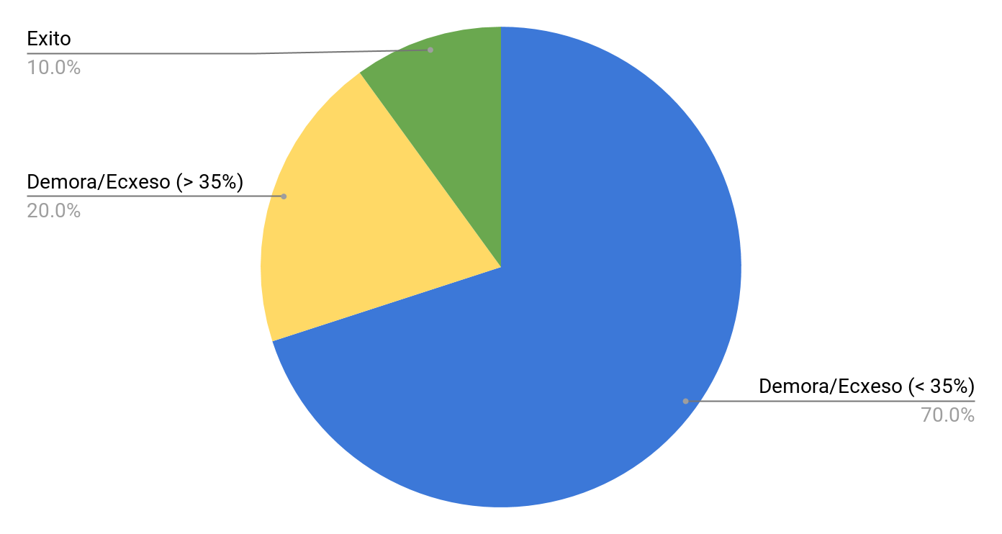
Proyecto - 250 proyectos (1998 - 2004)

Slide 14
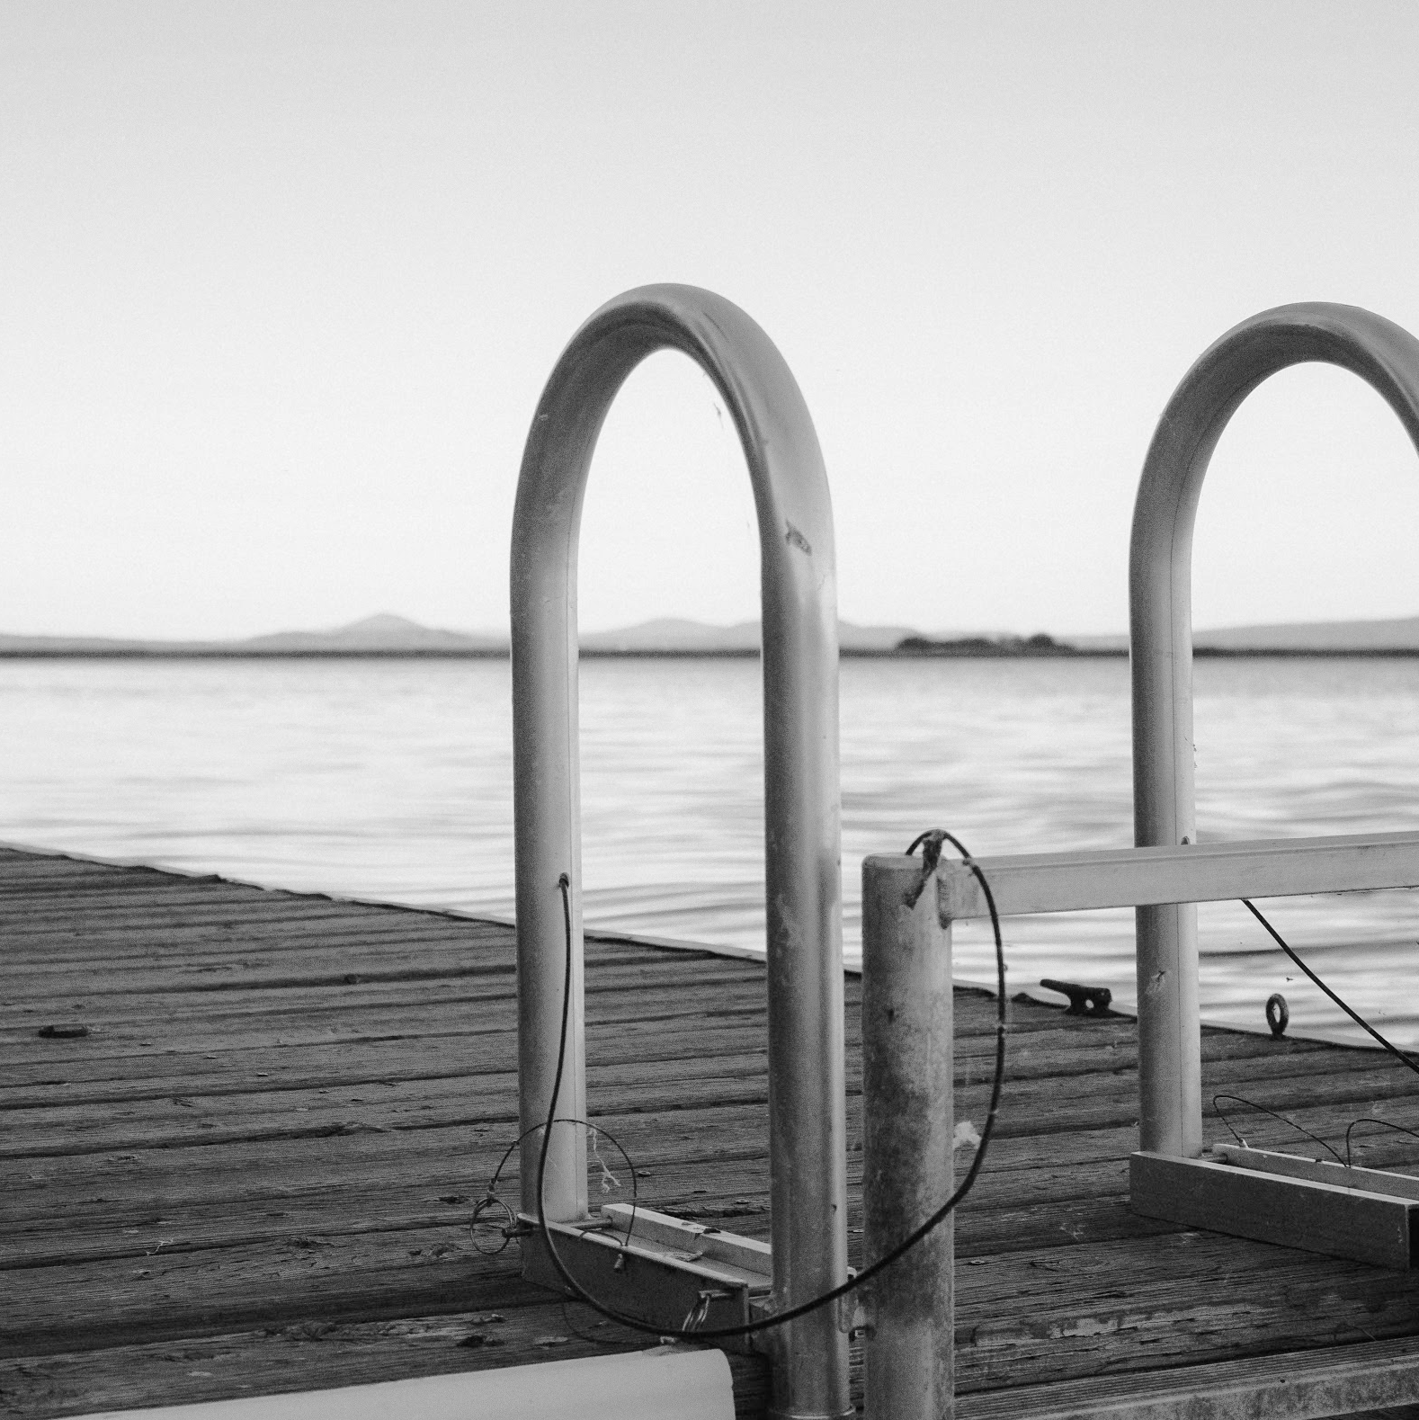
Final point
A one-line description of it

Slide 15
“This is a super-important quote”
- From an expert

